Slide 2
Pujian Kepada Allah S.W.T.
الْحَمْدُ لِلَّهِ
Segala puji-pujian hanya bagi Allah S.W.T.

Slide 3
Syahadah
أَشْهَدُ أَنْ لاَ إِلَهَ إِلا ّاللهُ وَحْدَهُ لاَ شَرِيْكَ لَهُ. وَأَشْهَدُ أَنَّ مُحَمَّدًا عَبْدُهُ وَرَسُوْلُهُ
Dan aku bersaksi bahawa sesungguhnya tiada tuhan melainkan Allah Yang Maha Esa, tiada sekutu baginya
Dan juga aku bersaksi bahawa junjungan kami Nabi Muhammad SAW hamba-Nya dan rasul-Nya

Slide 4
Selawat Ke Atas Nabi Muhammad S.A.W
اَللَّهُمَّ صَلِّ وَسَلِّمْ عَلٰى سَيِّدِنَا مُحَمّدٍ وَعَلَى آلِهِ وَأَصْحَابِهِ
وَمَنْ تَبِعَهُمْ بِإِحْسَانٍ إِلَى يَوْمِ الدّيْن
Ya Allah, cucurilah rahmat dan kesejahteraan ke atas junjungan kami Nabi Muhammad SAW
dan ke atas keluarganya, sahabatnya dan orang yang mengikut mereka dengan baik sehingga ke hari Kiamat

Slide 5
Pesanan Takwa
اُوْصِيْكُمْ وَإِيَّايَ بِتَقْوَى اللهِ وَطَاعَتِهِ
لَعَلَّكُمْ تُفْلِحُوْنَ
Marilah sama-sama kita bertaqwa kepada Allah SWT dan taat kepadaNya. Mudah-mudahan kita meraih kejayaan.

Slide 6
Tajuk Khutbah Hari Ini :
14 Januari 2022
Bersamaan
11 Jamadil Akhir 1443
“Tafakkur Satu Ibadat Nurani dan
Pelayaran Imani”

Slide 7
Makna Tafakkur
Berfikir dan merenung tanda-tanda kebesaran Allah pada keindahan dan keajaiban alam ciptaanNya serta keagungan al-Quran
Ia menjadi langkah pendidikan yang mengasah kecerdikan diri, pengembaraan yang mengembangkan iman dan keyakinan hati, serta usaha pembersihan jiwa dan pembinaan jatidiri.

Slide 9
Keutamaan Bertafakkur dari kata-kata Ulama
al-Darani :
Setiap kali aku keluar rumah, maka segala yang aku lihat hanyalah nikmat Allah kepadaku, atau pelajaran untuk diriku.
Bisyir al-Hafi
Jika manusia semua bertafakkur tentang keagungan Allah, pastilah mereka tidak melakukan maksiat.
Ibn ‘Aun
Bertafakkur menghilangkan kelalaian dan mencipta ketakutan kepada Allah.

Slide 11
Cara Tafakkur Yang Dianjur Oleh Para Ulama
Pertama
Merenung tentang kehebatan ciptaan Allah pada kejadian langit dan bumi, bulan, bintang dan matahari, silih berganti malam dan siang, keunikan haiwan dan sebagainya

Slide 13
Cara Tafakkur Yang Dianjur Oleh Para Ulama
Kedua
Merenung keunikan kejadian diri sendiri dari segi fizikal, akal dan kelembutan rohani

Slide 14
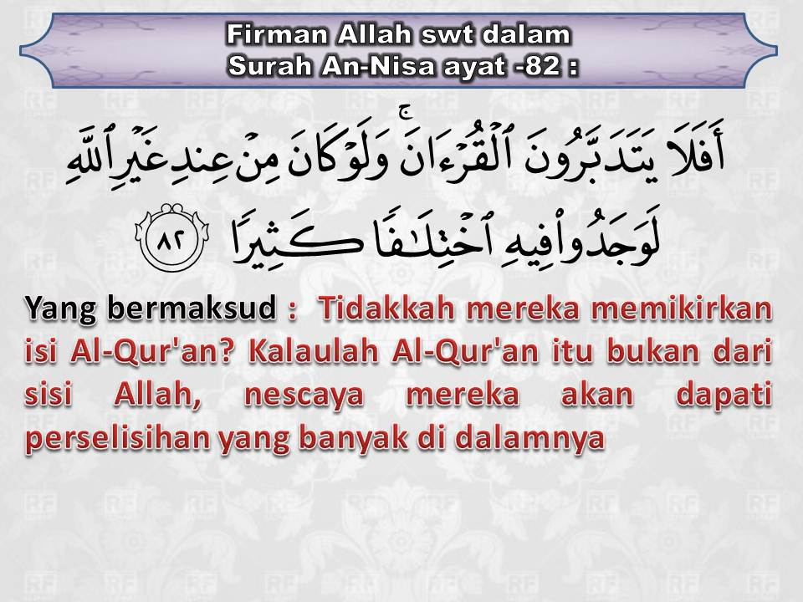
Cara Tafakkur Yang Dianjur Oleh Para Ulama
Ketiga
Meneliti keindahan ayat-ayat al-Quran dan bertadabbur dengan kehebatan makna serta kandungannya.

Slide 15
Kesimpulan
Melatih diri dengan tafakkur dan melazimi diri dengan tadabbur akan menatijahkan banyak kelebihan kepada pegangan akidah, penghayatan syariah dan binaan syahsiah seseorang muslim

Slide 16
Kelebihan Tafakkur
Pertama : Mengenali tuhan dengan keagungannya
Kedua : Beramal dengan lebih sempurna dan berterusan
Ketiga : Menjauhi kerja dosa dan meninggalkan maksiat
Keempat : Bertambah keyakinan dengan kebenaran hakikat iman.

Slide 17
Kelebihan Tafakkur
Kelima : Melembutkan hati yang keras
Keenam : Membuat semakan terhadap kekurangan dan kelemahan diri
Ketujuh : Membuat pembetulan dan penambahbaikan diri serta hala tuju masa depan

Slide 19
بَارَكَ اللهُ لِي وَلَكُمْ فِي الْقُرْآنِ الْعَظِيْمِ.
وَنَفَعَنِي وَاِيِّاكُمْ بِمَا فِيْهِ مِنَ الآيَاتِ وَالذِّكْرِ الْحَكِيْمِ.
وَتَقَبَّلَ الله مِنِّي وَمِنْكُمْ تِلاوَتَهُ اِنَّهُ هُوَ السَّمِيْعُ الْعَلِيْمُ.
أقُوْلُ قَوْلِي هَذا وَأَسْتَغْفِرُ اللهَ الْعَظِيْمَ لِيْ وَلَكُمْ
وَلِسَائِرِ الْمُسْلِمِيْنَ وَالْمُسْلِمَاتِ وَالْمُؤْمِنِيْنَ وَالْمُؤْمِنَاتِ
فَاسْتَغْفِرُوْهُ إنَّهُ هُوَ الْغَفُوْرُ الرَّحِيْمُ.

Slide 20
Doa Antara Dua Khutbah
آمِينَ ، يَا مُوَفِّقَ الطَّائِعِينَ
وَفِّقنَا لِطَاعَتِكَ أَجمَعِينَ
وَتُب عَلَينَا وَعَلَى المُسلِمِينَ
وَاغفِر ذَنبَ مَن يَقُولُ: «أَستَغفِرُ اللهَ» العَظِيمَ
وَنَستَغفِرُ اللهَ

Slide 22
Pujian Kepada Allah S.W.T.
الْحَمْدُ لِلَّهِ
Segala puji-pujian hanya
bagi Allah S.W.T.

Slide 23
Syahadah
وَأَشْهَدُ أَن لآ إِلَهَ إِلاَّ اللهُ وَحْدَهُ لاَ شَرِيْكَ لَهُ، وَأَشْهَدُ أَنَّ سَيِّدَنَا مُحَمَّدًا عَبْدُهُ وَرَسُوْلُهُ.
Dan aku bersaksi bahawa sesungguhnya tiada tuhan melainkan Allah, Yang Maha Esa, tiada sekutu bagi-Nya, dan juga aku bersaksi bahawa junjungan kami (Nabi) Muhammad (S.A.W) hamba-Nya dan rasul-Nya.

Slide 24
Selawat Ke Atas
Nabi Muhammad S.A.W
اللَّهُمَّ صَلِّ وَسَلِّمْ وَبَارِكْ عَلَى سَيِّدِنَا مُحَمَّدٍ، وَعَلَى آلِهِ وَأَصْحَابِهِ أَجْمَعِيْنَ
Ya Allah, cucurilah rahmat, kesejahteraan dan keberkatan ke atas junjungan kami (Nabi) Muhammad (S.A.W) dan ke atas keluarganya dan sekalian para sahabatnya.

Slide 25
Seruan Takwa
اتَّقُوا اللَّهَ فَقَدْ فَازَ الْمُتَّقُوْنَ
Bertakwalah kepada Allah dengan sebenar-benarnya, sesungguhnya berjayalah orang-orang yang bertaqwa.

Slide 26
Seruan
Memperbanyakkan ucapan selawat dan salam kepada Rasulullah SAW
(Surah Al-Ahzab : Ayat 56)
“Sesungguhnya Allah Taala Dan Para MalaikatNya Sentiasa Berselawat Ke Atas Nabi (Muhammad).
Wahai Orang-orang Beriman! Berselawatlah Kamu
Ke Atasnya Serta Ucapkanlah Salam Sejahtera Dengan Penghormatan Ke Atasnya Dengan Sepenuhnya”.

Slide 27
Selawat

Slide 28
DOA
اللَّهُمَّ اغْفِرْ لِلْمُؤْمِنِيْنَ وَالْمُؤْمِنَاتِ، وَالمُسْلِمِيْنَ وَالْمُسْلِمَاتِ الأَحْيَاءِ مِنْهُمْ وَالأَمْوَات،
إِنَّكَ سَمِيْعٌ قَرِيْبٌ مُجِيْبُ الدَّعَوَات.
اللَّهُمَّ ادْفَعْ عَنَّا الْبَلاءَ وَالْوَبَاءَ وَالْفَحْشَاءَ
مَا لا يَصْرِفُهُ غَيْرُكَ

Slide 29
DOA
اللَّهُمَّ إِنَّا نَعُوذُ بِكَ مِنَ البَرَصِ وَالْجُنُونِ وَالْجُذَامِ وَمِن سَيِّئِ الأَسْقَامِ.
اللَّهُمَّ اشْفِ مَرْضَانَا وَارْحَمْ مَّوْتَانَا، وَالْطُفْ بِنَا فِيمَا نَزَلَ بِنَا

Slide 32
DOA …
Ya Allah selamatkan kami dan seluruh ummah Islam di mana jua mereka berada. Satukanlah persaudaraan dan perpaduan ummat Islam dengan ikatan yang erat dan kukuh. Mantapkanlah iman kami dan teguhkanlah pegangan kami menurut ahli sunnah wal jamaah, peliharakanlah kami dari amalan dan pegangan aqidah yang menyeleweng.
Ya Allah! Kurniakanlah kepada kami rezeki yang halal lagi diberkati, jauhilah kami daripada perbuatan rasuah dan salah guna kuasa kerana ini adalah suatu perbuatan khianat kepada amanah yang diberikan
Ya Allah, bantu dan kasihilah kami dan seluruh ummat Islam dari kesusahan, wabak dan bala bencana. Lenyapkanlah wabak covid 19 dari bumiMu ini Ya Allah.. Ya Rahman.. Ya Rahim..

Slide 33
DOA PENUTUP…
رَبَّنَا آتِنَا فِي الدُّنْيَا حَسَنَةً وَفِي الآخِرَةِ حَسَنَةً
وَقِنَا عَذَابَ النَّارِ.
Kurniakanlah Kepada Kami Kebaikan Di Dunia Dan Kebaikan Di Akhirat Serta Hindarilah Kami Dari Seksaan Neraka
وَصَلَّى اللهُ عَلىَ سَيِّدِنَا مُحَمَّدٍ وَعَلىَ آلِهِ وَصَحْبِهِ وَسَلَّمْ.
وَالْحَمْدُ للهِ رَبِّ الْعَالَمِيْنَ.

Slide 34
عِبَادَ اللهِ!
اُذْكُرُوْا اللهَ الْعَظِيْمَ يَذْكُرْكُمْ،
وَاشْكُرُوْهُ عَلَى نِعَمِهِ يَزِدْكُمْ،
وَلَذِكْرُ اللهِ أَكْبَرُ، وَاللهُ يَعْلَمُ مَا تَصْنَعُوْنَ

Slide 35
قُوْمُوْا إِلَى صَلاتِكُمْ،
يَرْحَمْكُمُ الله.

